Slide 1
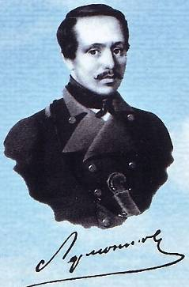
Краевое государственное казённое специальное (коррекционное) образовательное учреждение для обучающихся, воспитанников с ограниченными возможностями здоровья «Специальная (коррекционная) общеобразовательная школа-интернат VIII вида № 14»
Местоимения и их роль в стихах М.Ю. Лермонтова
Выполнила: Яковлева Люба.,
ученица 9а класса
Учитель: Кудина А.А.

Slide 2


Цель мини-исследования:
экспериментально-практическое обоснование роли местоимений в стихах Михаила Юрьевича Лермонтова

Slide 3
Задачи мини- исследования:
1. Прочитать три стихотворения Михаила Юрьевича Лермонтова
2. Изучить употребление местоимений в стихотворениях поэта
3.Обосновать роль местоимений в стихотворных произведениях М.Ю. Лермонтова

Slide 4
Объект мини-исследования: поэзия М.Ю. Лермонтова
Предмет мини-исследования: роль местоимений в стихах М.Ю. Лермонтова

Slide 5
Местоимение
Он
Этот
Самостоятельная часть речи, которая указывает на лицо, предмет, признак, количество, но не называет их
Мой
Иной
Столько
Я
Вы

Slide 6
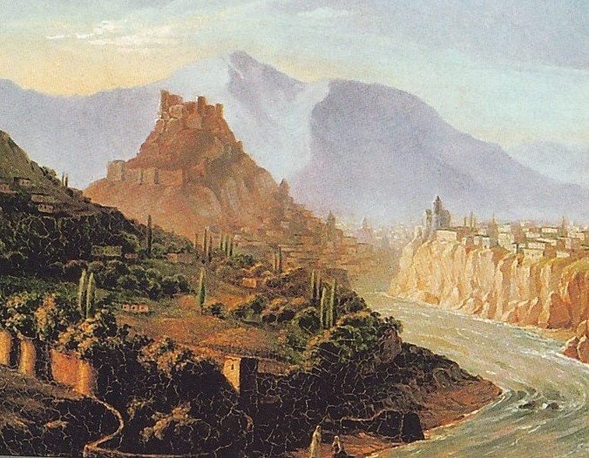
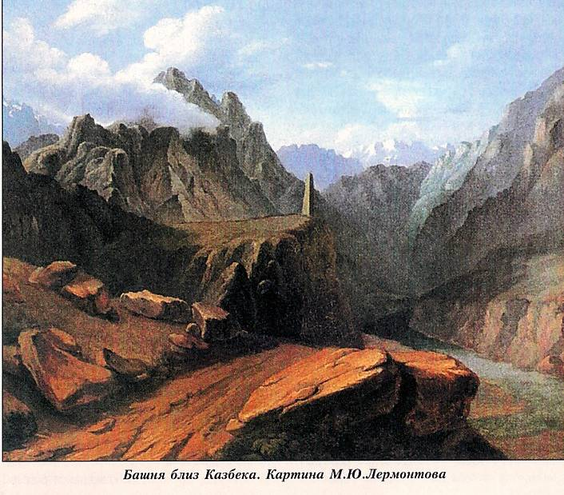
Стихотворение для проведения мини-исследования
Кавказ
Хотя я судьбой на заре моих дней,
О южные горы, отторгнут от вас,
Чтоб вечно их помнить, там надо быть раз:
Как сладкую песню отчизны моей,
Люблю я Кавказ.
В младенческих летах я мать потерял.
Но мнилось, что в розовый вечера час
Та степь повторяла мне памятный глас.
За это люблю я вершины тех скал,
Люблю я Кавказ.
Я счастлив был с вами, ущелия гор,
Пять лет пронеслось: всё тоскую по вас.
Там видел я пару божественных глаз;
И сердце лепечет, воспомня тот взор:
Люблю я Кавказ!

Slide 7
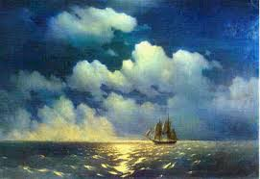

Стихотворение для проведения мини-исследования
Тучи
Тучки небесные, вечные странники!
Степью лазурною, цепью жемчужною
Мчитесь вы, будто как я же, изгнанники
С милого севера в сторону южную.
Кто же вас гонит: судьбы ли решение?
Зависть ли тайная? злоба ль открытая?
Или на вас тяготит преступление?
Или друзей клевета ядовитая?
Нет, вам наскучили нивы бесплодные...
Чужды вам страсти и чужды страдания;
Вечно холодные, вечно свободные,
Нет у вас родины, нет вам изгнания.

Slide 8
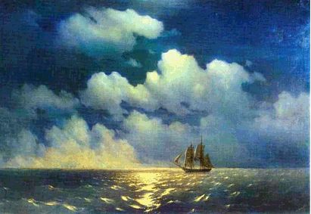

Стихотворение для проведения мини-исследования
Парус
Белеет парус одинокой
В тумане моря голубом!..
Что ищет он в стране далекой?
Что кинул он в краю родном?..
Играют волны — ветер свищет,
И мачта гнется и скрыпит...
Увы! Он счастия не ищет,
И не от счастия бежит!
Под ним струя светлей лазури,
Над ним луч солнца золотой...
А он, мятежный, просит бури,
Как будто в бурях есть покой!

Slide 9
Употребление
местоимений в стихах М.Ю. Лермонтова

Slide 10
Разряды местоимений, употребляемые
в стихах М.Ю. Лермонтова

Slide 11
Вывод:
В своих стихах М.Ю. Лермонтов чаще всего использует личные местоимения. По богатству экспрессивных красок личные местоимения занимают первое место. Они придают речи оттенок искренности, взволнованности, задушевности. Именно этими качествами отличается поэзия Лермонтова.
Таким образом, местоимения в стихах М.Ю. Лермонтова выступают средством выразительности и средством создания ярких образов.

Slide 12
Лишь из души
должна стремиться речь,
Чтоб прелестью правдивой, неподдельной,
Сердца людские тронуть и увлечь!
Гёте

Slide 13
Спасибо
за внимание!

